Slide 1
El Desafío del Fast Food
Prueba Técnica

Slide 2
Descripción del problema
"El Sabroso Bocado", un local de comida rápida con un menú variado y una clientela fiel, se encuentra en un momento crucial. A pesar de su popularidad, han notado fluctuaciones en las ventas y sospechan que ciertos días y horas son más rentables que otros. Además, quieren entender mejor el comportamiento de sus clientes para ofrecer promociones más efectivas y personalizadas.

Slide 3
Objetivo
El objetivo de este estudio es realizar un análisis integral del comportamiento de los clientes de un local de comidas rápidas. El proceso comenzará con una familiarización de la estructura de la base de datos, seguida de una exploración detallada para realizar una limpieza y organización de los datos. Posteriormente, se evaluarán las posibles relaciones entre las ventas con las horas del día, los días de la semana y la popularidad de los productos ofrecidos. Tras la limpieza y organización de los datos, se procederá a analizar estas relaciones, y se emplearán técnicas de clustering para segmentar a los clientes en grupos de comportamientos similares. Finalmente, se aplicarán modelos de machine learning, como los árboles de decisión y la regresión logística, para clasificar a los clientes en diferentes niveles de potencial (alto, medio, bajo). Esto permitirá predecir el comportamiento de nuevos clientes y desarrollar estrategias de marketing personalizadas para cada uno de los segmentos identificados.

Slide 4
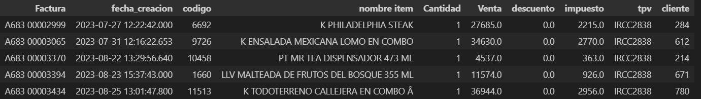
Resumen de los datos
Los datos corresponden a un conjunto de ventas realizadas por el local de comidas. Cada fila representa una venta individual con información detallada sobre el articulo vendido, el momento de la venta, detalles de la venta e identificación del cliente

Slide 5
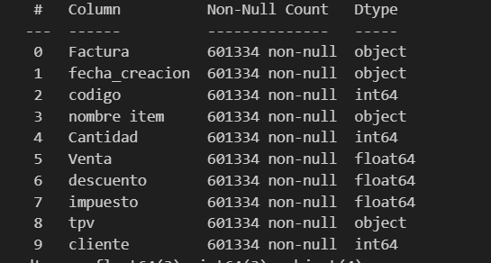
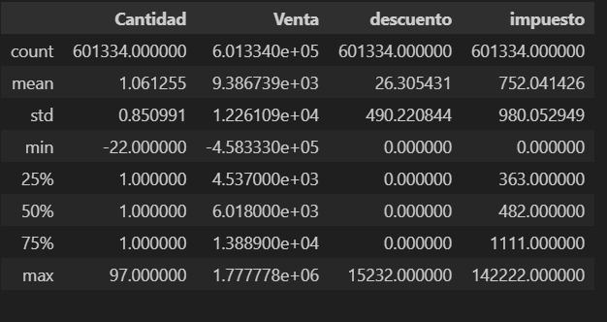
Procesamiento de datos
N = Total de datos
Tipo de dato
Transformar la variable fecha_creacion a tipo fecha
Inconsistencia en los datos
Valores faltantes
Número de filas duplicadas= 60

Slide 6
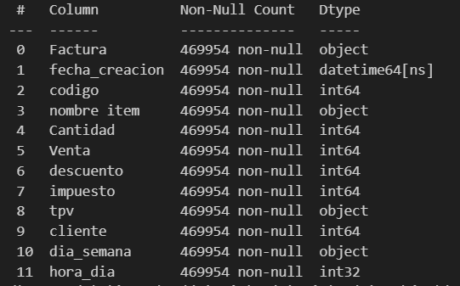
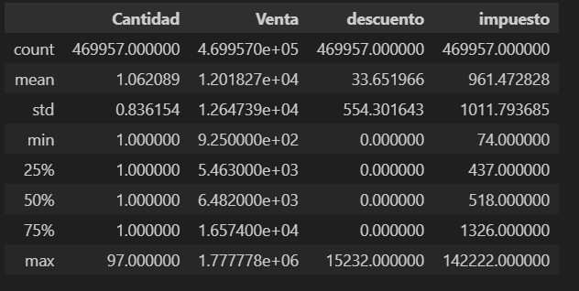
Preparación de los datos
Eliminación de los duplicados
Transformación de las variables
Eliminar filas donde Cantidad, Venta, descuento sea <= 0
Creación de variables día_semana y hora_día desagregadas de la variable fecha_creación.
N = Total de datos

Slide 7
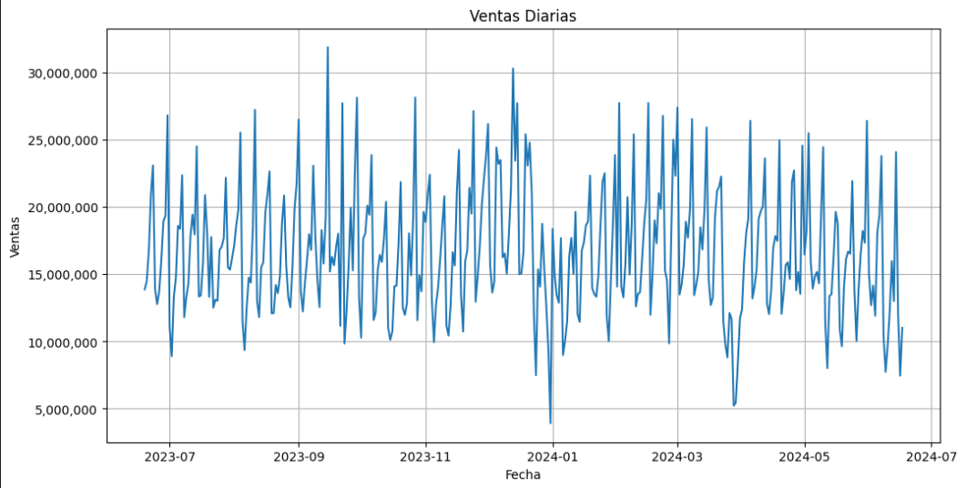
Análisis exploratorio Ventas diarias totales en el tiempo de estudio

Slide 8
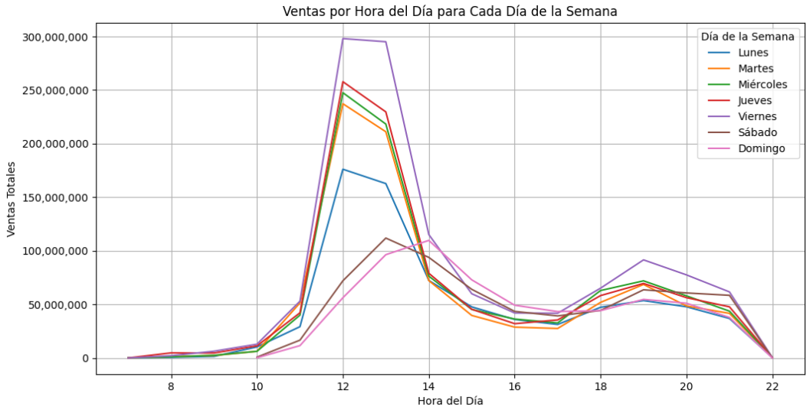
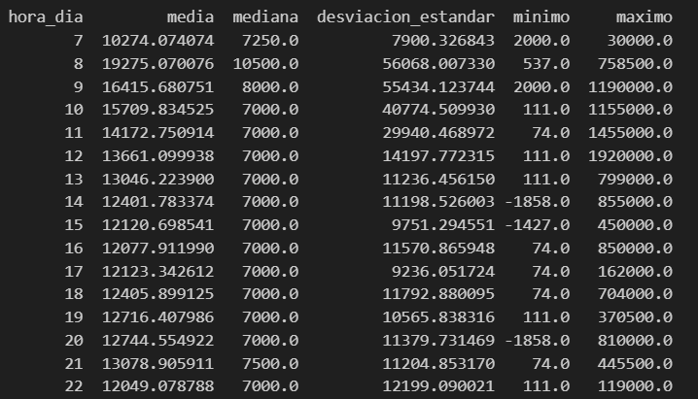
Ventas por hora del día para cada día de la semana
Prueba estadística de Kruskal-Wallis
p=4.386683371538152e-97

Slide 9
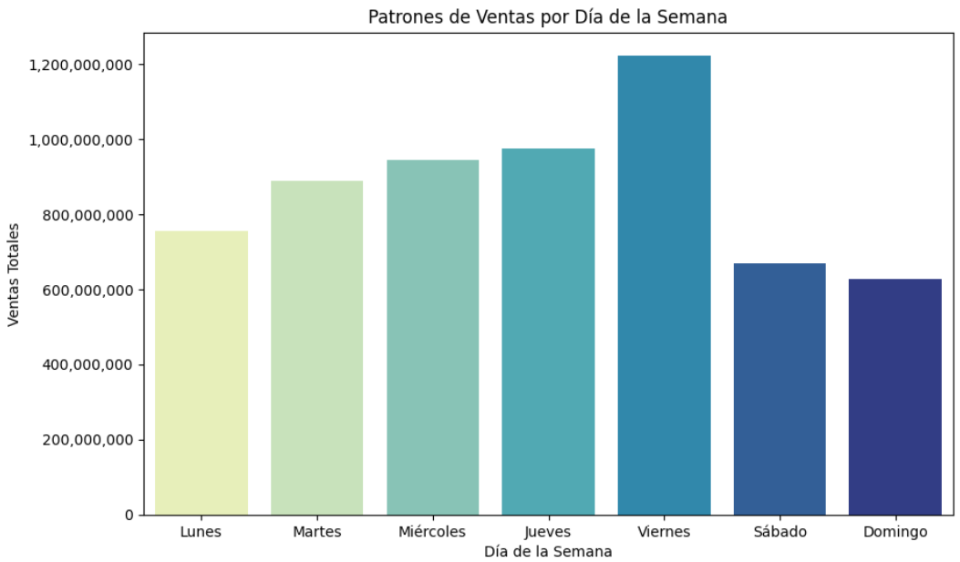
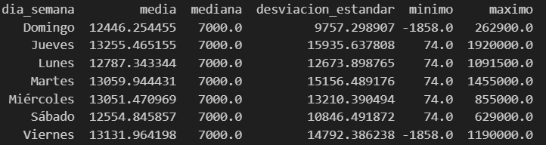
ventas totales por día de la semana
Prueba estadística de Kruskal-Wallis
p=9.076760876806197e-13

Slide 10
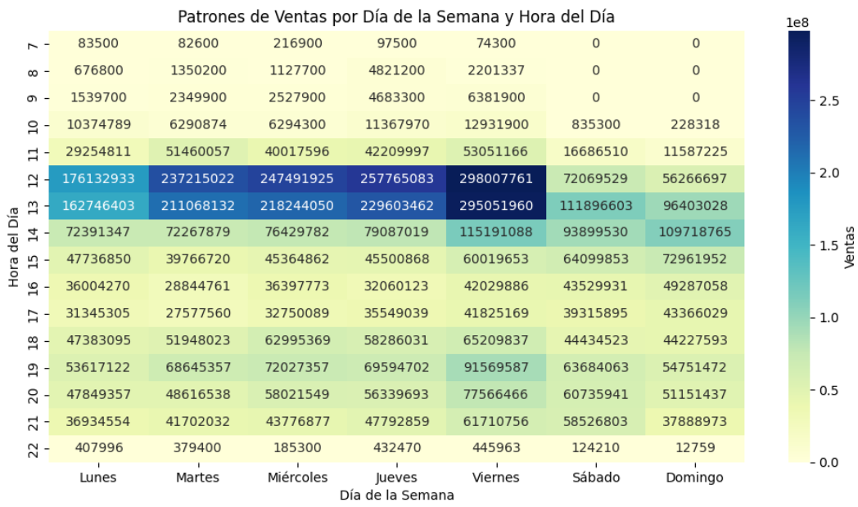
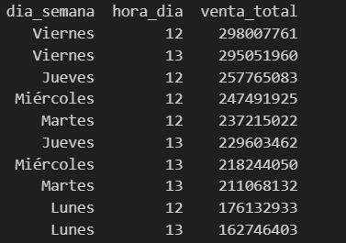
Análisis final de las ventas por día de la semana y hora

Slide 11
Conclusiones
Los mayores volúmenes de ventas se concentran en los jueves y viernes, específicamente entre las 12:00 pm y 1:00 pm, lo que sugiere que estos días y horas representan el pico de actividad comercial. Este comportamiento es consistente con los hábitos de consumo de los clientes.
Implicaciones para la toma de decisiones:
Optimización de personal y recursos: Los datos sugieren que se deben concentrar recursos (personal, inventario, promociones) en los días jueves y viernes, especialmente durante el pico del mediodía.
Promociones y estrategias: Para aprovechar las horas de menor actividad, como las tardes y las mañanas de lunes a miércoles, podrían implementarse promociones especiales para atraer a más clientes en esos momentos.
Gestión de estrategias los fines de semana: Dado que los fines de semana no alcanzan los niveles de ventas de los días de semana, las estrategias pueden ajustarse para maximizar las ventas en estas franjas, enfocándose en las horas de mayor tráfico, que ocurren al mediodía.

Slide 12
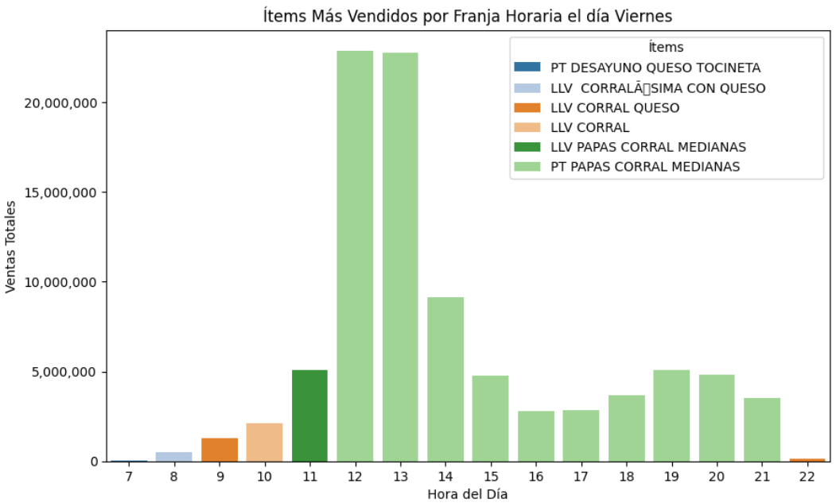
Análisis de popularidad de items
Las ventas alcanzan su punto máximo entre las 12:00 pm y 1:00 pm, con los productos PT PAPAS CORRAL MEDIANAS y LLV PAPAS CORRAL MEDIANAS liderando las ventas en esa franja horaria.
Ítems más populares:
- El producto más vendido durante el pico de ventas al mediodía es el PT PAPAS CORRAL MEDIANAS, seguido de cerca por LLV PAPAS CORRAL MEDIANAS. Esto sugiere una fuerte demanda de papas como acompañamiento en las comidas principales.

Slide 13
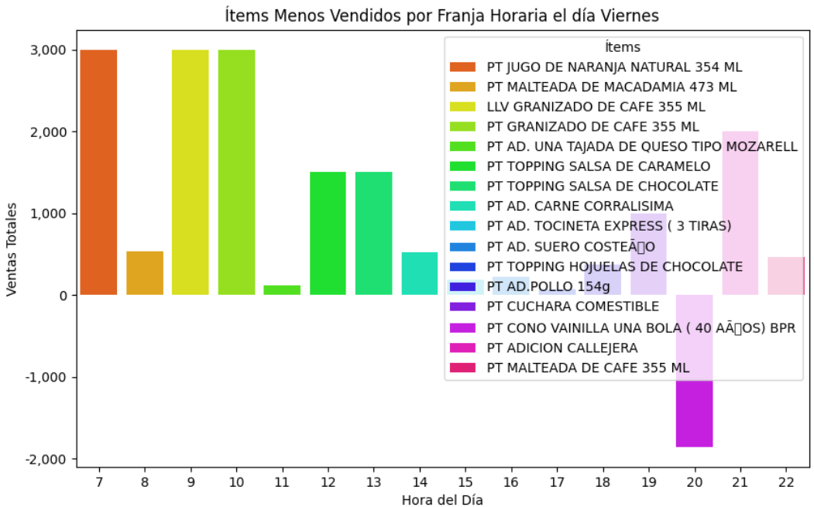
Análisis de popularidad de items
Ventas bajas constantes:
Los ítems mostrados tienen volúmenes de ventas consistentemente bajos a lo largo del día, sin grandes fluctuaciones, lo que indica que son productos menos populares entre los clientes los viernes.
Ítems como PT JUGO DE NARANJA NATURAL y GRANIZADO DE CAFE presentan ventas en las primeras horas del día, pero en volúmenes reducidos en comparación con otros productos.

Slide 14
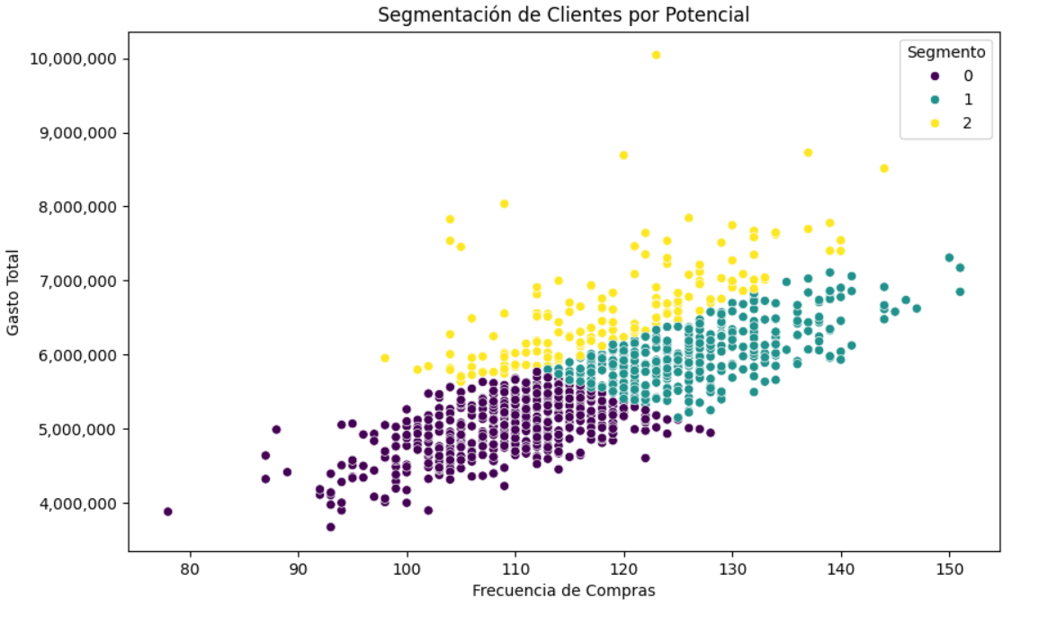
Segmentación de clientes por potencial
Método de clustering K-means

Slide 15
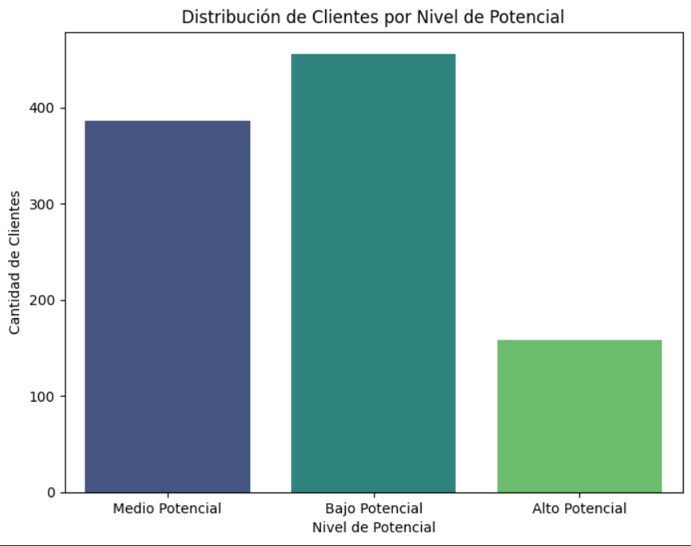
Distribución de clientes por nivel potencial

Slide 16
Construcción de un Modelo Predictivo para Clasificar el Potencial de los Clientes
Arboles de decisión:
Class | Precision | Recall | F1-Score | Support
Bajo Potencial | 0.99 | 0.99 | 0.99 | 135
Medio Potencial | 0.99 | 0.97 | 0.98 | 116
Alto Potencial | 0.96 | 1 | 0.98 | 49
accuracy |  |  |  | 300
macro avg | 0.98 | 0.99 | 0.98 | 300
weighted avg | 0.98 | 0.98 | 0.98 | 300

Slide 17
Construcción de un Modelo Predictivo para Clasificar el Potencial de los Clientes
Regresión logística:
Class | Precision | Recall | F1-Score | Support
Bajo Potencial | 1 | 0.99 | 1 | 135
Medio Potencial | 0.99 | 0.99 | 0.99 | 116
Alto Potencial | 0.98 | 1 | 0.99 | 49
accuracy |  |  |  | 300
macro avg | 0.99 | 0.99 | 0.99 | 300
weighted avg | 0.99 | 0.99 | 0.99 | 300

Slide 18
Conclusiones
Clientes bajo potencial
Estrategia 1: Campaña de prueba de nuevos productos
Estrategia 2: Descuentos en horas de menor actividad
Clientes de medio potencial
Estrategia 1: Tarjeta de cliente frecuente
Estrategia 2: Personalización de experiencias
Clientes de alto potencial
Estrategia 1: Eventos exclusivos para clientes VIP
Estrategia 2: Beneficios de "Cliente Gold"

